Slide 1

4°
I
N
C
O
N
T
R
O
PUBLIC
S
P
E
A
K
I
N
G

Slide 2

DI COSA PARLEREMO OGGI?
GESTIONE
dello
STRESS
2. STRUTTURA DEL DISCORSO:
CONCLUSIONE
3. TEORIA DEL COLORE DELLE VOCI:
LA VOCE
ROSSA

Slide 3

1. LO STRESS: COS’È?
è un insieme di reazioni
di natura fisiologica e psichica
che l’organismo mette in atto
per rispondere
a una data situazione

Slide 4

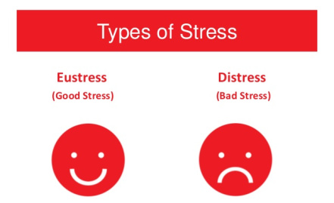
TIPI DI STRESS
EUSTRESS DISTRESS
Stress positivo
che ci aiuta a
superare le sfide quotidiane
Stress negativo
che ci provoca
maggiori difficoltà e
ansia

Slide 5

3 CONSIGLI PER GESTIRE LO STRESS
1. Essere consapevoli che tutti coloro che parlano
in pubblico hanno lo stesso
nostro problema
2. Ricorrere a tecniche di rilassamento
3. Preparare bene ogni dettaglio del discorso

Slide 6
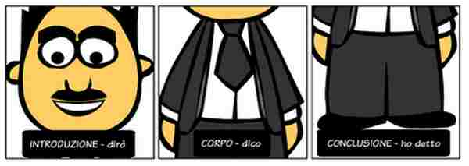
2. STRUTTURA DEL DISCORSO
È COMPOSTA DA 3 PARTI:
INTRODUZIONE, CORPO, CONCLUSIONE

Slide 7
CONCLUSIONE
Contiene il riepilogo
dei punti principali del discorso
Invita all’azione:
3
tecniche
Mira a stupire,
a coinvolgere

Slide 8
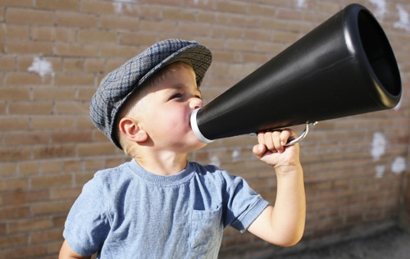
3 TECNICHE PER INVITARE ALL’AZIONE
A FINE DISCORSO
1. TECNICA DELL’ECO: RIPETERE UNA PAROLA
ES.: Vi ho parlato di quanto è importante fare qualcosa per salvare la Natura, ora occorre agire per fare concretamente qualcosa e fare qualcosa subito prima che sia troppo tardi.

Slide 9
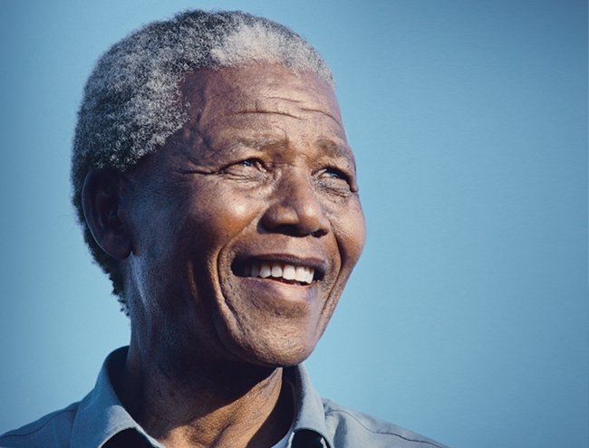
2. TECNICA DI UNA CITAZIONE FAMOSA
ES.: Cari amici, concludo come affermava N. Mandela:
«Il vincitore è chi non ha mollato mai».
3. TECNICA DELLA DOMANDA
ES.: Dopo tutto ciò che ci siamo detto, dopo tutti gli argomenti che abbiamo analizzato, secondo voi vale la pena pagare questo prezzo?

Slide 10

3. TEORIA DELLE VOCI
VOCE ROSSA
Entusiasmo
Coinvolgimento
Emotività
Passione

Slide 11
CARATTERISTICHE
Ci comunica che siamo alla fase della vera spontaneità della relazione
Serve per far capire che vogliamo trascinare ed essere trascinati
Per questo si utilizza solo con persone con cui abbiamo una relazione di intimità
Esempi: Totò, Fiorello, M. Hunziker, Benigni

Slide 12

COME SI CREA
Con volume alto
Con tono medio-alto
Con tempo veloce e ritmo incalzante;
pause quasi assenti.

Slide 13
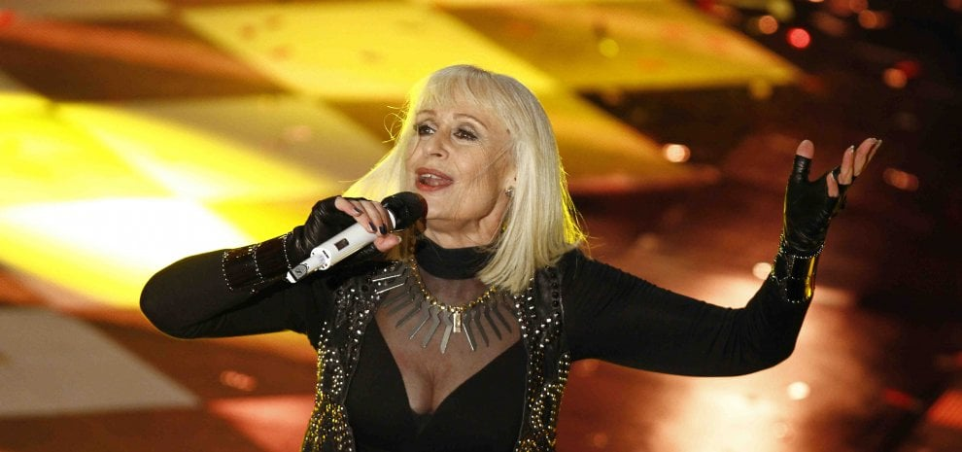
Esercizio: eseguire con la voce rossa il seguente testo
Chissà se va
ma sì che va
e se va
tutto cambierà

Slide 14

RIEPILOGO
GESTIONE
dello
STRESS
2. STRUTTURA DEL DISCORSO:
CONCLUSIONE
3. TEORIA DEL COLORE DELLE VOCI:
LA VOCE
ROSSA

Slide 15
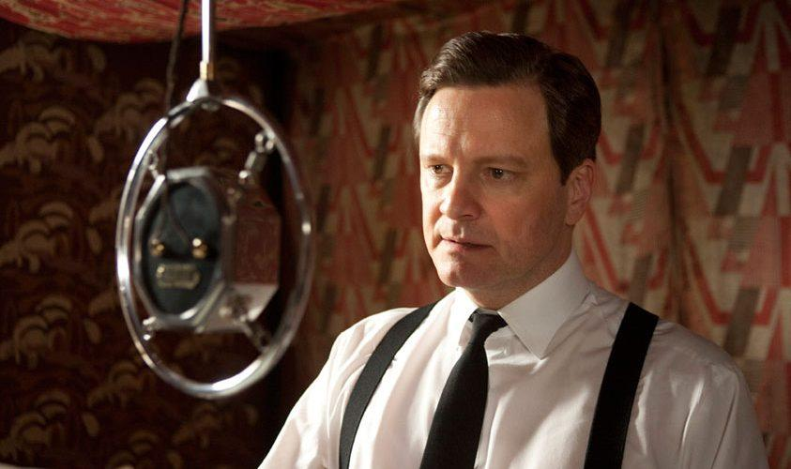
Completa il discorso
Esercitati a esporlo con le 4 voci
Fai attenzione al:
non verbale (postura, mani, sguardo, distanza, espressioni del volto)
Alla gestione dello stress
ESERCIZIO

Slide 16
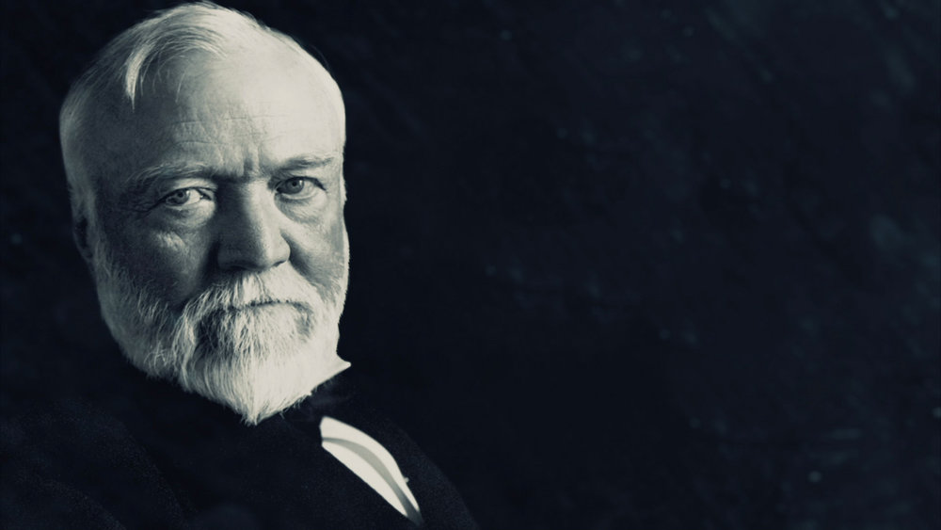
Esistono sempre tre discorsi dietro ad ognuno dei discorsi che avete fatto:
quello in cui vi siete esercitati,
quello che avete realmente fatto e
quello che avreste voluto fare
Andrew Carnegie

Slide 17
LINK VIDEO VISIONATO A LEZIONE: esempio di voce rossa
https://www.youtube.com/watch?v=JvSuM90o8ds

